Slide 1

Pon «Potenziamento dei percorsi di ALTERNANZA SCUOLA LAVORO»
Obiettivo specifico 10.2 Miglioramento delle competenze chiave degli allievi
Azione 10.2.5 • Sottoazione 10.2.5A • FSEPON-LO-2017_17
Giulia Sartori 4^E
Anno Scolastico: 2017/18

Slide 2



Pubblicizzazione
evento
Post evento
Mailing list
Entrando nel mondo aziendale
- preparazione di un evento aziendale -

Slide 3

Contestualizzando …
Noi ragazzi, in occasione dell’alternanza, siamo stati inseriti nella realtà di alcune aziende in collaborazione tra loro impegnate nel progetto CasaSLA, tra cui: Techinnova, MTM, effetto cinema
Casasla è un progetto che fornisce un sostegno ai malati e alle famiglie di chi è affetto di sla e sma, a dimostrazione della solidarietà collettiva

Slide 4
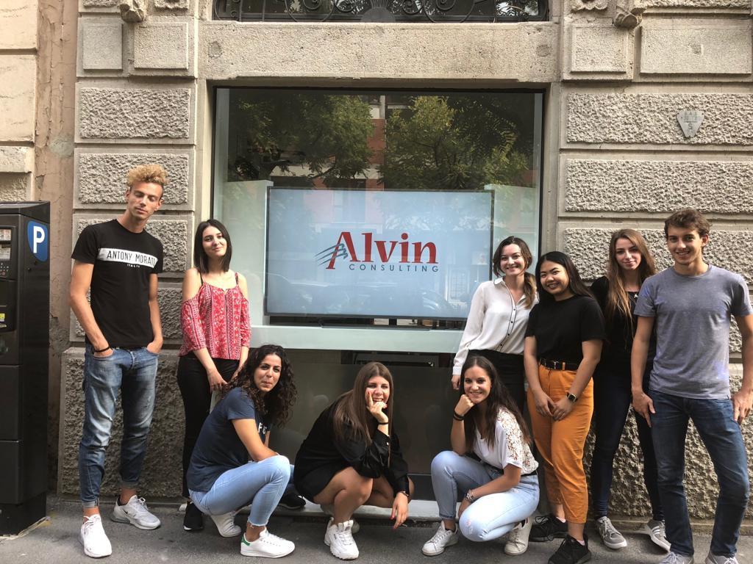
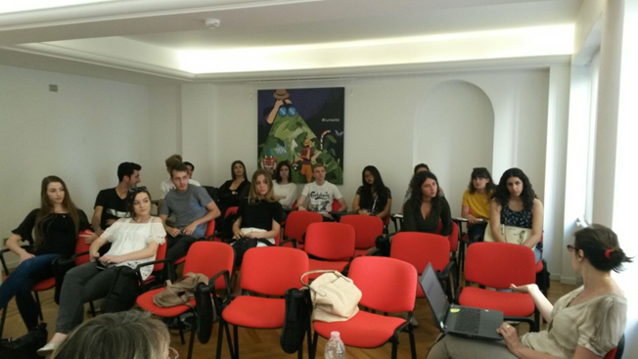

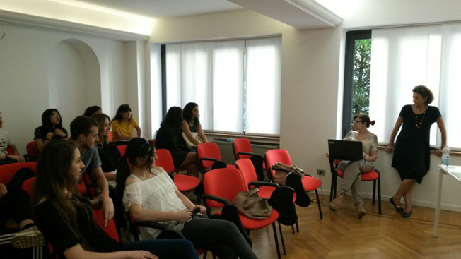
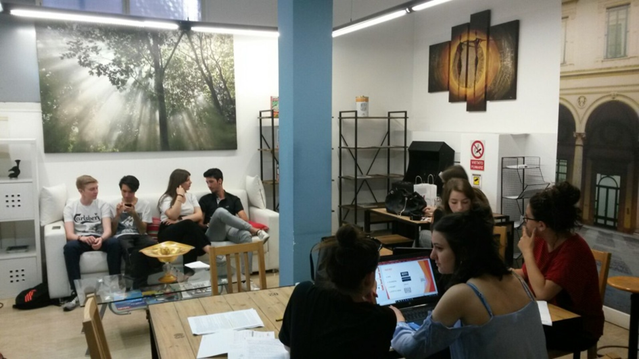
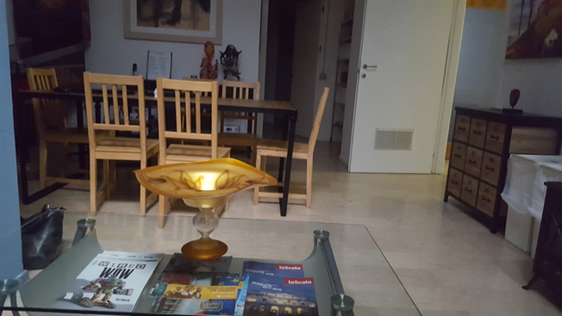
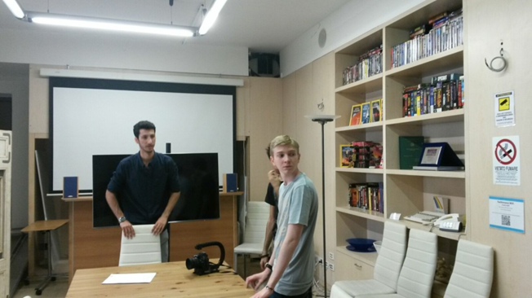
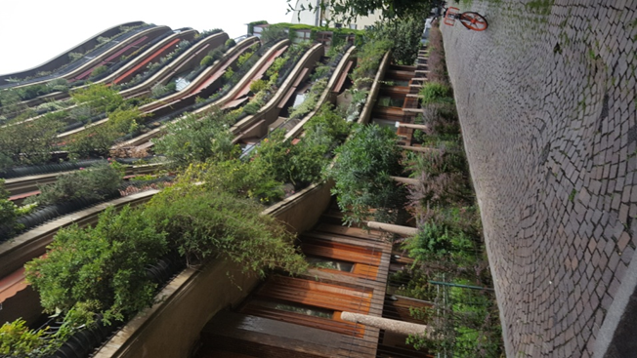
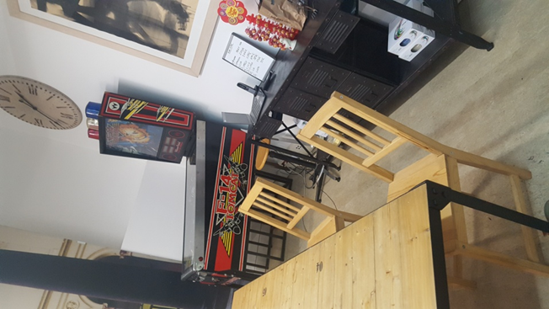
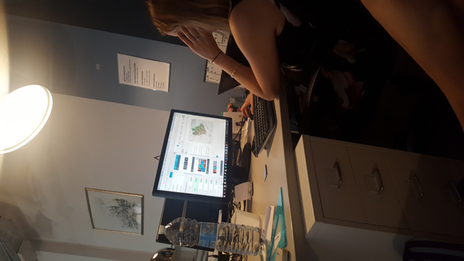
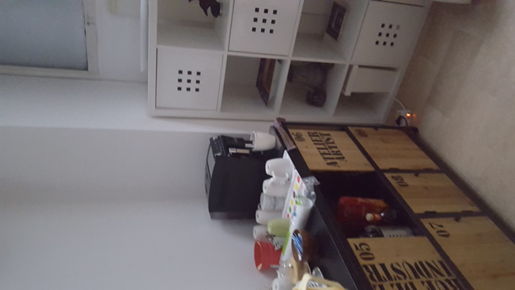
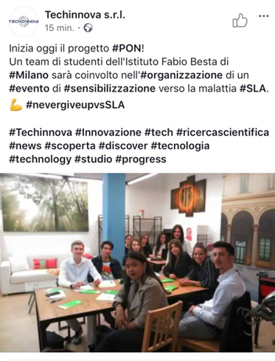
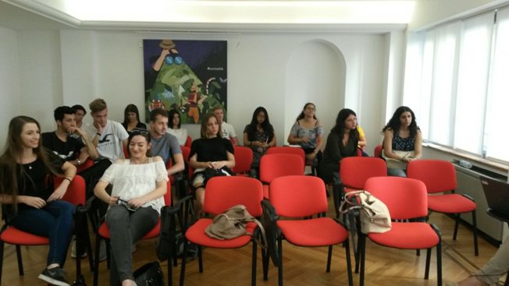
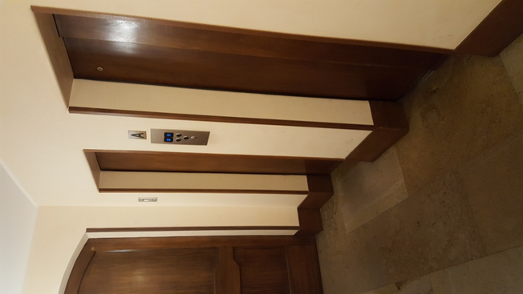
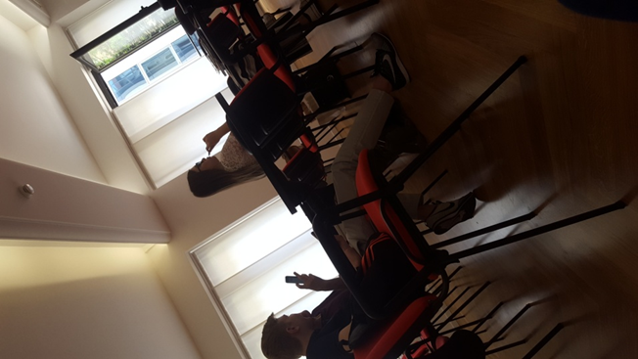
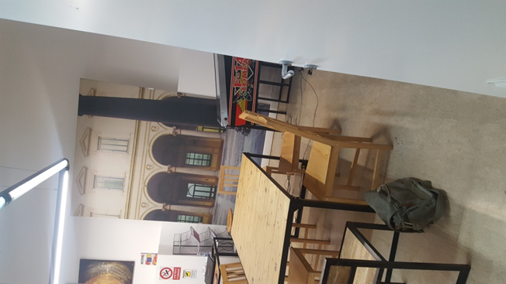
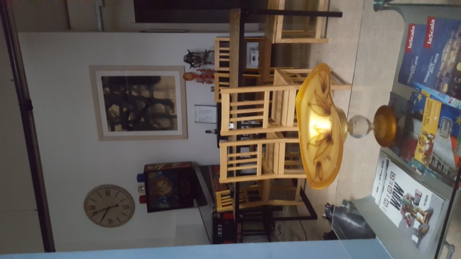
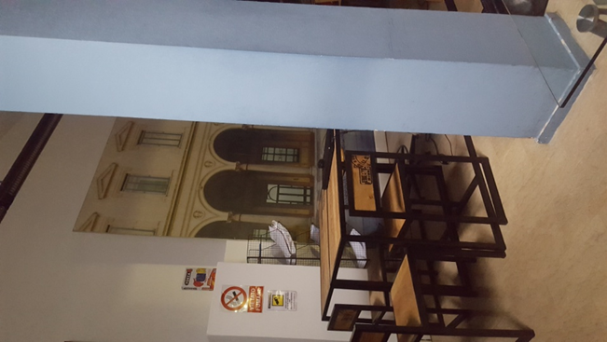
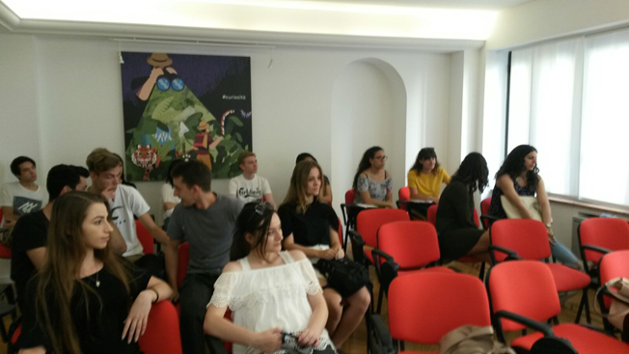
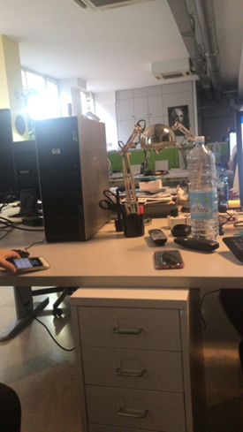
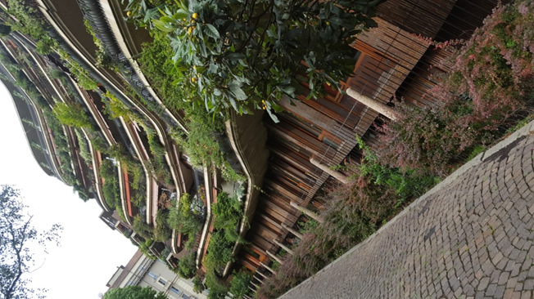
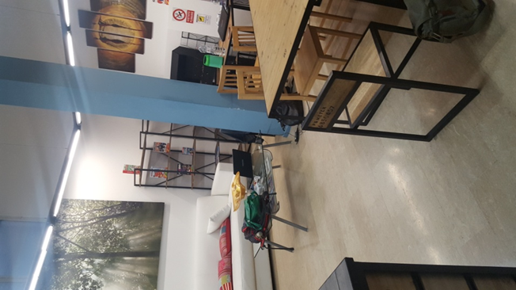
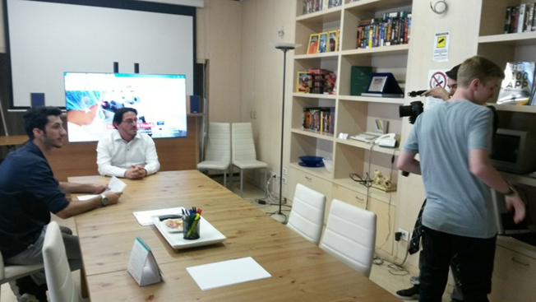
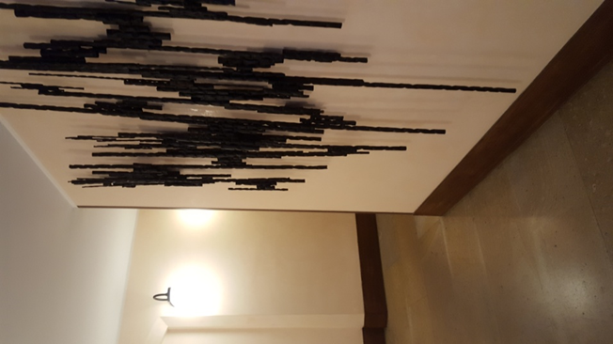
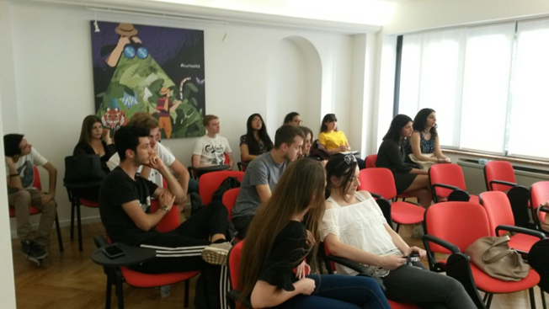
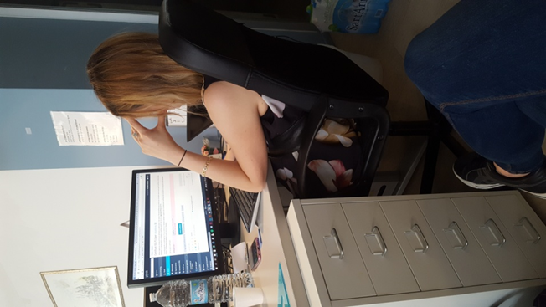
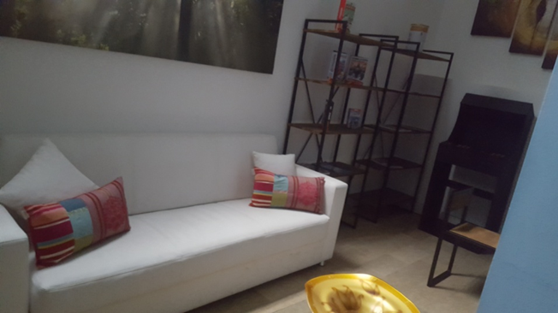

Slide 5
Partendo dal principio …
Per l’organizzazione di un evento la comunicazione è fondamentale.
L’area di comunicazione aziendale interessata nella prima parte è quella istituzionale, che va a mostrare il messaggio dell’azienda a tutti i possibili fruitori del bene o del servizio offerto dall’azienda
Partendo quindi da ciò che si vuole pubblicizzare, nel nostro caso un servizio, si individuano il mittente e i mezzi di comunicazione disponibili e più efficaci

Slide 6

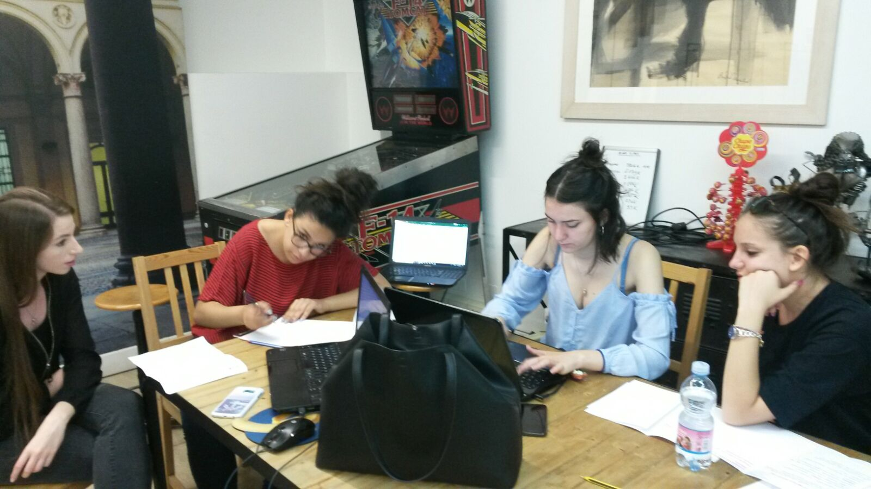

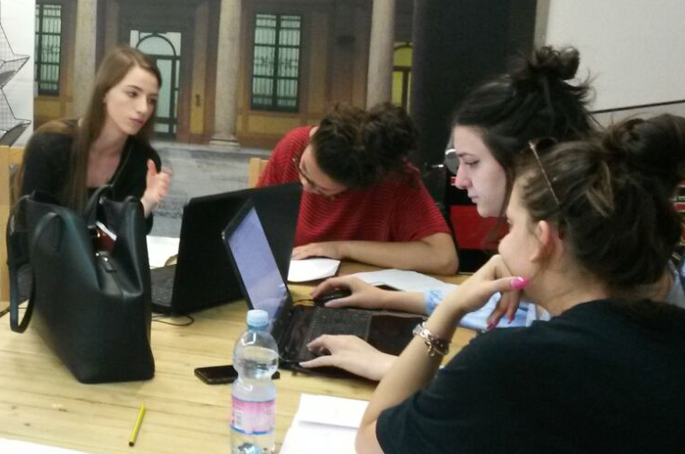
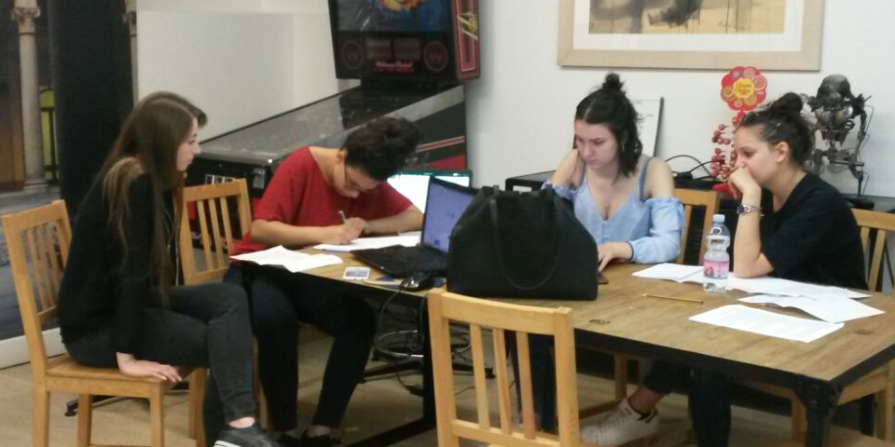
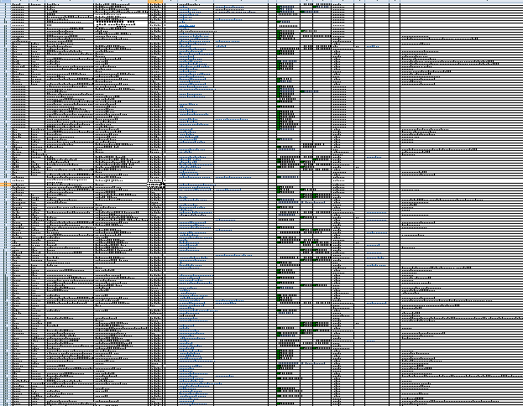
Uno dei lavori in cui ho partecipato attivamente è stato quello di stillare la Mailing list
Ma che cos’è la MAILING LIST ???
È una vera e propria lista dove vengono individuati ed elencati tutti i possibili invitati, compatibili con il progetto da pubblicizzare

Slide 7
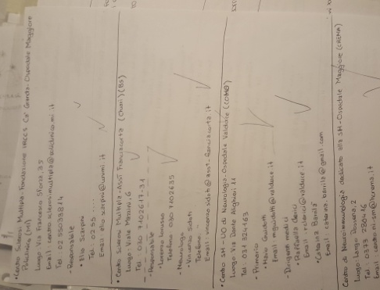
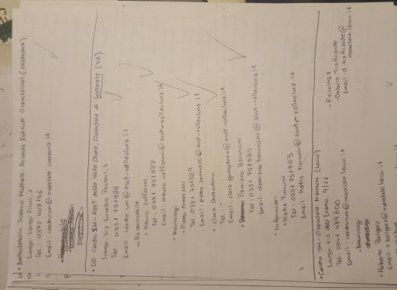
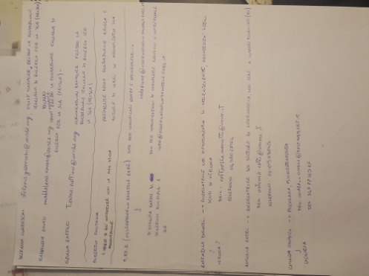
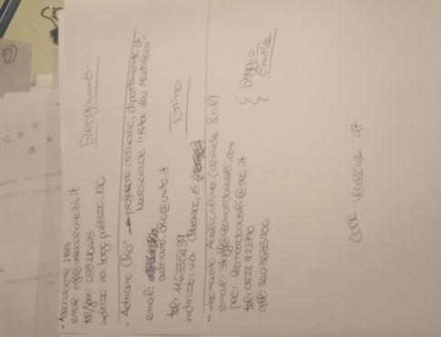
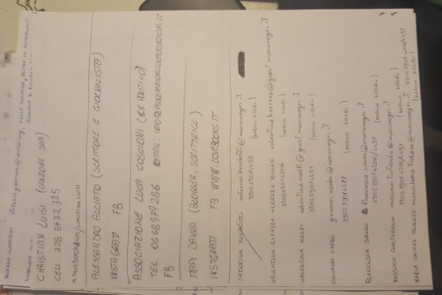
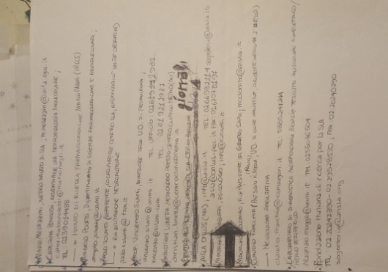
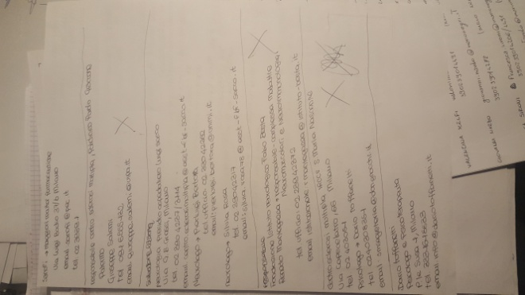
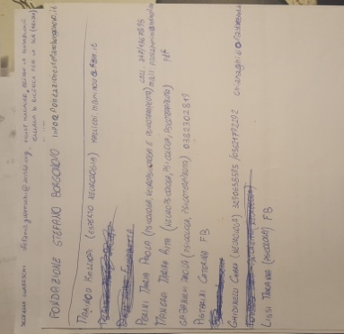
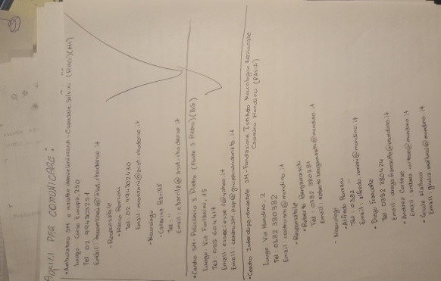
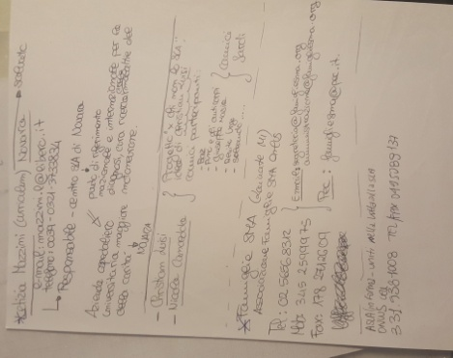
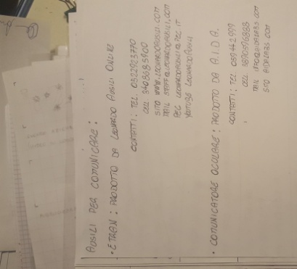
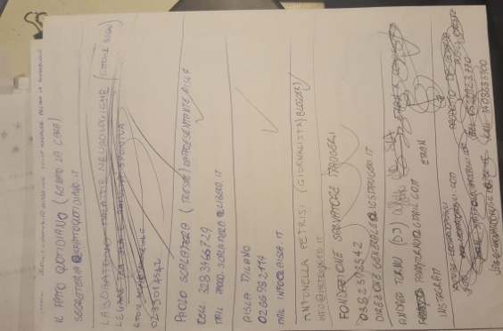
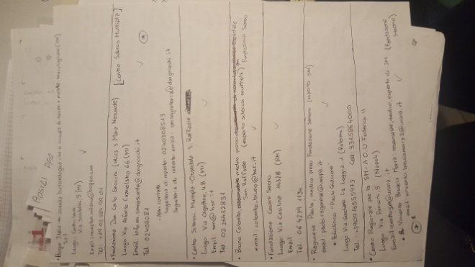
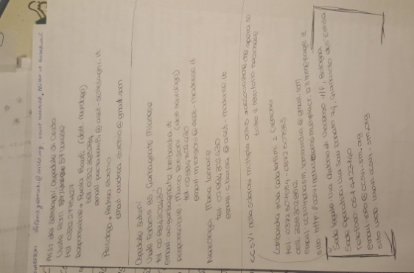
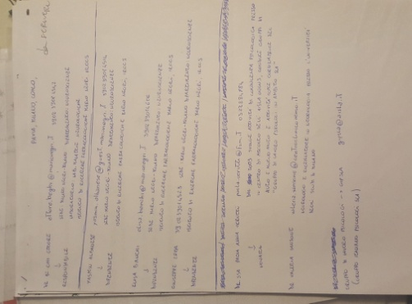
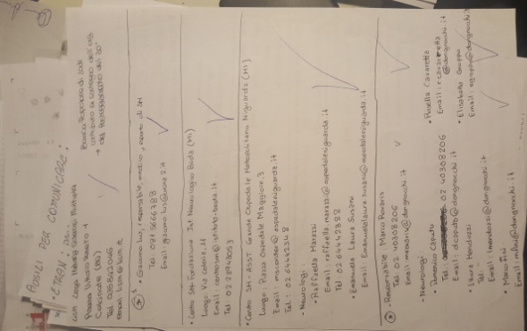
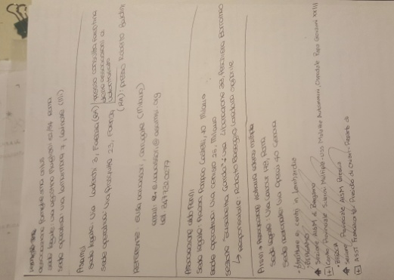

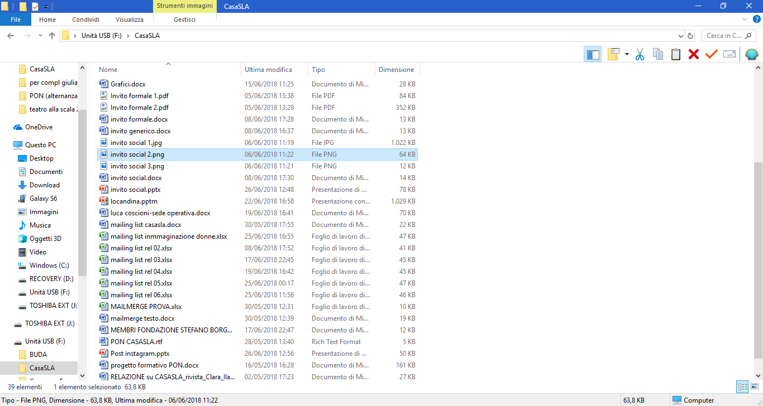
Il primo passo è quello della ricerca, resa possibile grazie al potente strumento quale internet. I risultati vengono abbozzati grossolanamente e in modo confusionale.

Slide 8
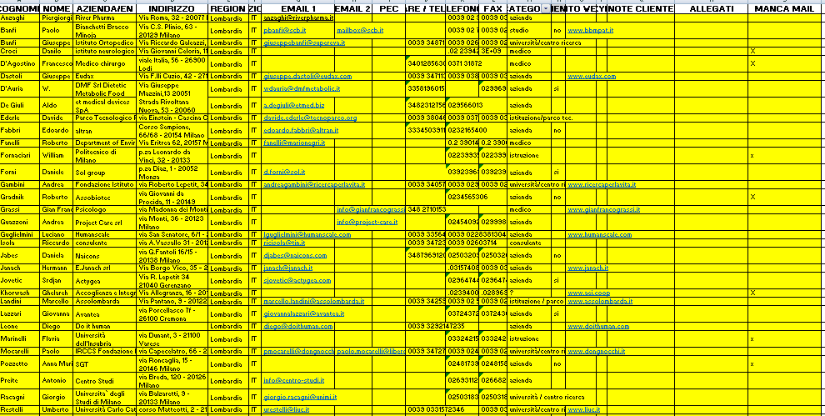
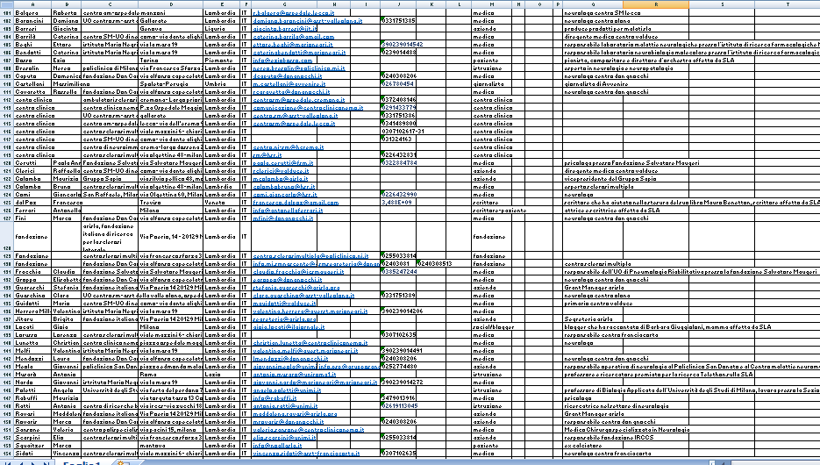


Per comodità è possibile anche contrassegnare i dati, ovvero raggrupparli in categorie, per avere un quadro più dettagliato
Per comodità è possibile anche contrassegnare i dati, ovvero raggrupparli in categorie, per avere un quadro più dettagliato
Se necessario a conclusione di ciò si compie un ulteriore ricerca, più mirata per andare a ottenere quante più informazioni possibili

Slide 9



INVITO SOCIAL: uso della comunicazione dei mezzi social per trasmettere il messaggio al maggior numero di persone
Un breve accenno …
Dopo aver individuato il target degli invitati si procede con la preparazione degli inviti.
A seconda del destinatario vengono redatte diverse tipologie di invito, con una forma differente in base ad esso.
INVITO FORMALE: linguaggio molto professionale, diretto specificatamente ai soggetti che si desiderano avere personalmente all’evento
INVITO GENERALE: il mittente è rappresentato da realtà collettive
Notes:
Breve accenno al lavoro svolto dai colleghi

Slide 10




Pubblicizzazione …
Per tutti i soggetti che non sono stati contattati individualmente si provvede alla publicizzazione attraverso mezzi più generali, parliamo della brochure e della locandina
Brochure: in essa vengono inserite tutte le informazioni relative al progetto e all’evento pubblicizzato. Fornisce dei riferimenti (numeri-indirizzi) al quale rivolgersi per ottenere maggiori informazioni
Locandina: riprende il contenuto della brochure, è contratta e diretta nell’esprimere il messaggio. Non fornisce tutti i dettagli, in quanto rimanda alla brochure
Notes:
Breve accenno al lavoro svolto dai colleghi

Slide 11



Redemption - post evento
A seguito del verificarsi dell’evento organizzato segue un lavoro di analisi, di utilizzo interno, necessaria per avere una visione generale, un feedback, di ciò che è andato bene e di ciò che va migliorato, o anche per conoscere il campo migliore in cui applicare il determinato servizio pubblicizzato.
Tutto ciò rientra nella comunicazione gestionale.
Questionario di gradimento:
Per condurre un analisi critica dei dati è necessario ottenerli, ciò tramite un questionario, dove vengono poste delle domande ai partecipanti sulle loro generalità e sul gradimento dell’evento e del servizio

Slide 12







Previsioni dei dati:
In attesa della raccolta dei dati è possibile fare una previsione dei risultati, basata sulle conoscenze a disposizione e alle aspettative
Analisi dei dati:
Infine si procede alla raccolta e tabulazione dei dati, a cui consegue una lettura critica

Slide 13




Slide 14

PARTECIPANTI
I soggetti invitati a partecipare all’evento CasaSla sono stati complessivamente 161 (100%), sono state contate 85 persone partecipanti(53%).
Circa ½ degli invitati ha partecipato. Questi dati sono stati presi in considerazione per verificare il grado d’interesse generale suscitato dall’evento.
Tra le cause della ridotta partecipazione possono essere inserite il breve preavviso e le realtà prese in considerazione.

Slide 15
Tra i partecipanti all’evento si sono contate 25 donne (29%) e 60 uomini (71%).
La partecipazione degli uomini supera quella delle donne di circa 2/3, portando all’individuazione di un forte squilibrio tra i sessi.
I dati presi in considerazione fungono per scoprire quale realtà (maschile o femminile) risulta più coinvolta e sensibile verso problematiche della malattia sollecitate dal progetto.
Circa ½ degli uomini invitati si sono presentati
Circa 5/8 delle donne invitate si sono presentate
In proporzione le donne si sono mostrate più interessate a partecipare al progetto.
In questo le donne si mostrano più attive per la promozione e il sostegno di attività solidali.

Slide 16

ETÀ DEI PARTECIPANTI
La fascia di età più frequente è quella di 45-55 anni (44%), alla quale segue l’intervallo di 55-65 anni (30%).
Tra le meno ripetute si trovano la fascia di 35-45 (15%), dei 25-35 (6%) e quella classificata come altro, che comprende la specificazione dell’età dei soggetti non rientranti nelle categorie proposte.
L’analisi di questi dati serve a individuare quale fetta di popolazione è più coinvolta in materia di SLA.
La fascia giovanile conta un numero minore in quanto la realtà della malattia più spesso si presenta in età più avanzata.

Slide 17
PROVENIENZA DEI PARTECIPANTI
Proseguendo in un’indagine generale sulla provenienza dei soggetti, i dati riportati mostrano come la maggioranza dei partecipanti provenisse dalla regione Lombardia(luogo dove si è tenuto l’evento), per un totale di 80 persone su 85 (95%).
Le rimanenti provengono da altre differenti regioni.
I dati riportati hanno lo scopo di evidenziare l’ambiente e il perimetro entro il quale il progetto CasaSla può essere adoperato, risultando gradito ed efficace.
Nello specifico la percentuale più elevata di partecipanti in Lombardia si è avuta da Milano con il 50% (40 persone).
Con la percentuale minore, 1% si trovano Mantova, Gallarate e Lainate (totale dei partecipanti di 1 persona)

Slide 18

ALTRO:
Dai dati si può notare come si sono presentati pochi soggetti di provenienza al di fuori della Lombardia, causa la lontananza; infatti questo evento è stato pensato per coinvolgere, come primo passo, la realtà più vicina alla sede, ovvero la Lombardia
Per quanto riguarda i soggetti provenienti da fuori della Lombardia ritroviamo le regioni: Lazio,Veneto,Trentino,Sardegna e Liguria delle quali provenivano 1 soggetto da ognuna

Slide 19

Professione
Osservando i campi riempiti riguardanti la professione, si note che la maggioranza dei partecipanti all’ evento si compone dei medici più svariati, per un totale di 35 (41%). Ad essa seguono i rappresentanti di associazioni e fondazioni.
I dati riportati sono utili per individuare il target dei soggetti interessanti all’evento e dei soggetti idonei coinvolti, in qualsiasi modo, con la malattia.
ALTRO:

Slide 20
CAMPO D’AZIONE DELLE ASSOCIAZIONI
Partendo dalle 10 associazioni partecipanti vediamo come la maggioranza operino su territorio nazionale (8/10) e solo 1/10 su territorio regionale e internazionale.
Analizzare questi dati è necessario per le aziende per verificare fino a che punto sia possibile ampliare il progetto sul territorio
I dati mostrano come le associazioni per la Sla siano numerose e operino prevalentemente su tutto il territorio, con numerose sedi operative, dando la possibilità a tutti i malati di usufruire dei servizi offerti. Queste informazioni rendono possibile il verificare fino a che punto sia possibile far conoscere il progetto, ampliato e replicato su tutto il territorio, grazie anche alla pubblicizzazione di queste associazioni

Slide 21
Dalle risposte del questionario si è stimato che circa 1/6 dei partecipanti non conoscevano il progetto CasaSla prima dell’invito, infatti solo il 16% ne era già a conoscenza.
Verificare questi dati è utile per comprendere l’efficacia della comunicazione istituzionale dell’azienda nei riguardi del progetto, e nello stesso tempo anche delle realtà sostenitrici.
Tra i pochi conoscitori del progetto risultano più numerosi quelli per “passa parola”, contrassegnato come altro nel questionario, seguiti dalla conoscenza tramite eventi e dal sito. In ultimo arriva la conoscenza tramite social, che nonostante tutto è in aumento.
Servendosi di questi dati si può stimare quale canale di comunicazione sia più efficace e di conseguenza puntare su esso, ma allo stesso tempo andare a migliorare gli altri.
Attualmente il migliore risulta quello tramite invito ad eventi.

Slide 22
SINERGIA
La maggioranza degli invitati ha notato una positiva sinergia nella gestione e nell’organizzazione del progetto CasaSla.

